Slide 1
МКДОУ №19
ПАСПОРТ
объекта экологической тропы
Воспитатель:
Алимова Елена Юрьевна

Slide 2
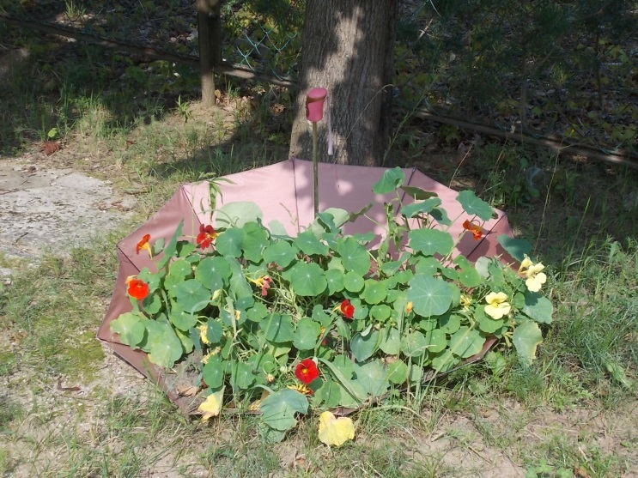
Цель:
создание условий для формирования любознательности и исследовательских способностей.

Slide 3
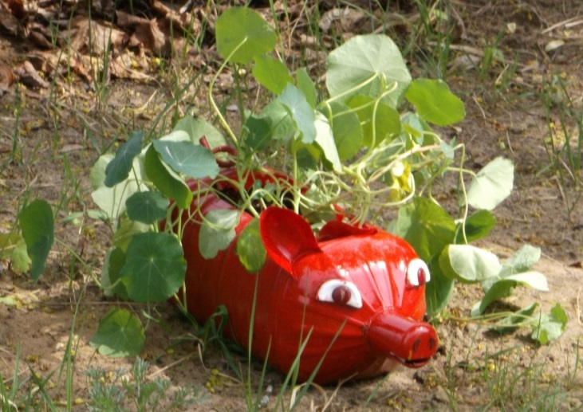
Задачи:
*предоставление возможностей для психологической разгрузки и прогулок;
*показать детям возможность использования старых вещей;
*развитие любознательности, исследовательских способностей, желания познать окружающий мир.

Slide 4
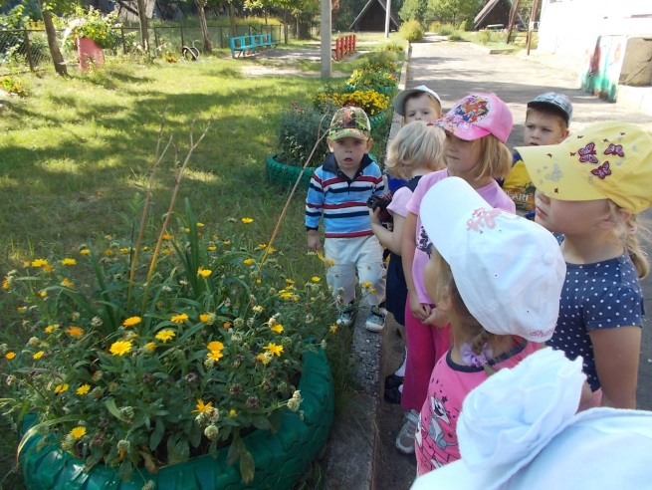
Программное содержание:
расширение и уточнение представлений детей о природе;
закрепление умения вести наблюдения;
закрепление представлений о растениях ближайшего окружения.

Slide 5
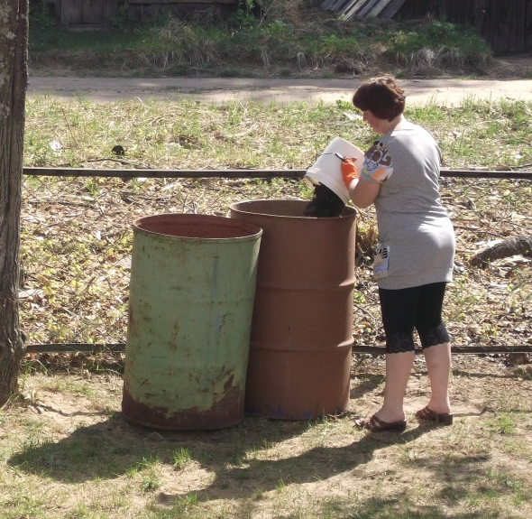
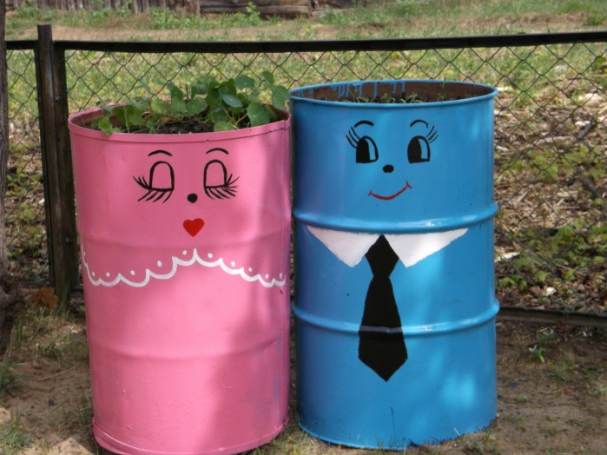
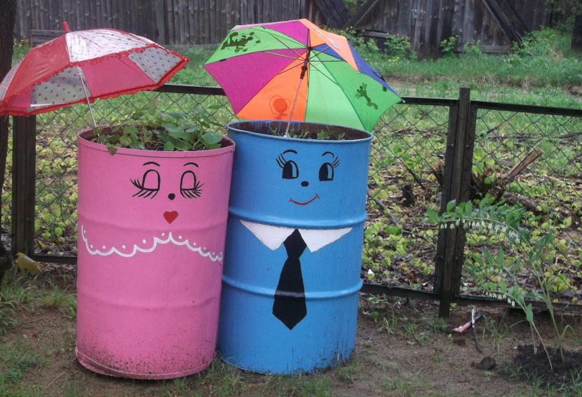
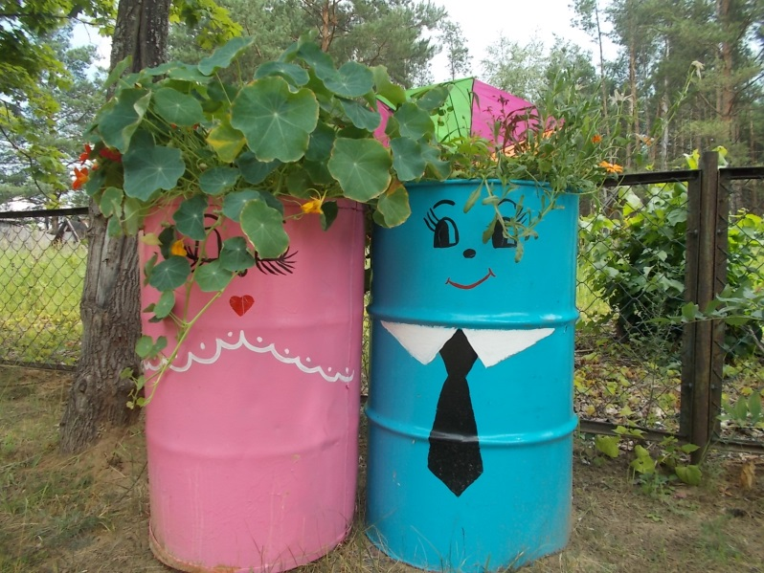
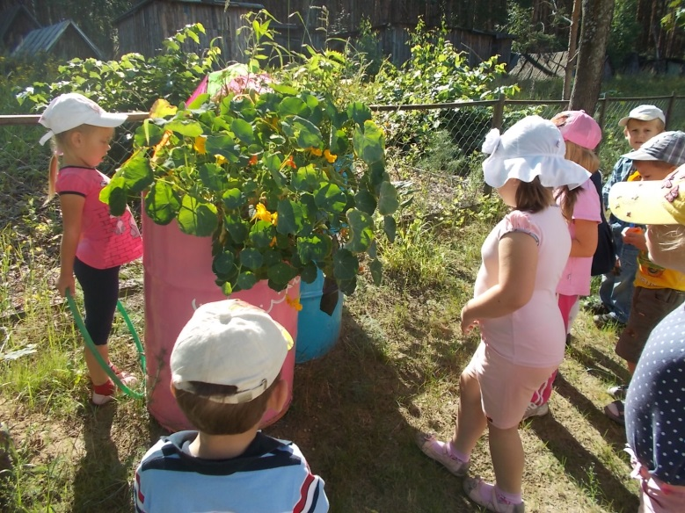

Slide 6
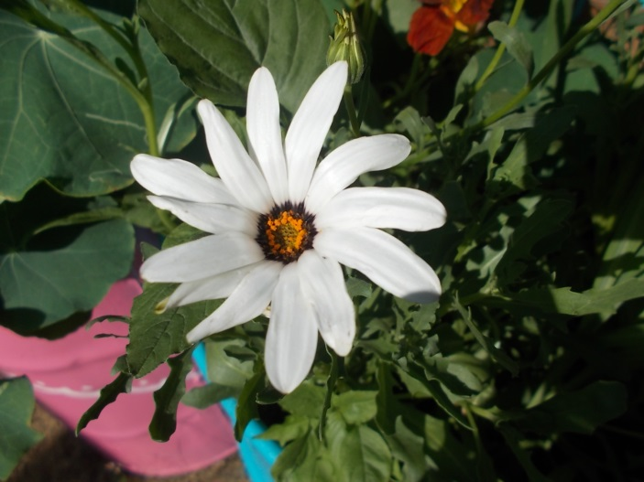
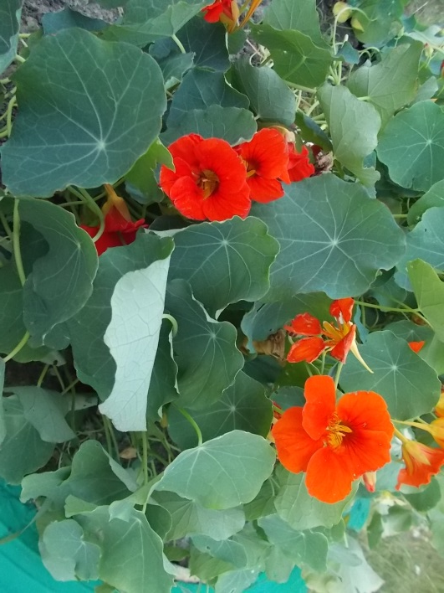
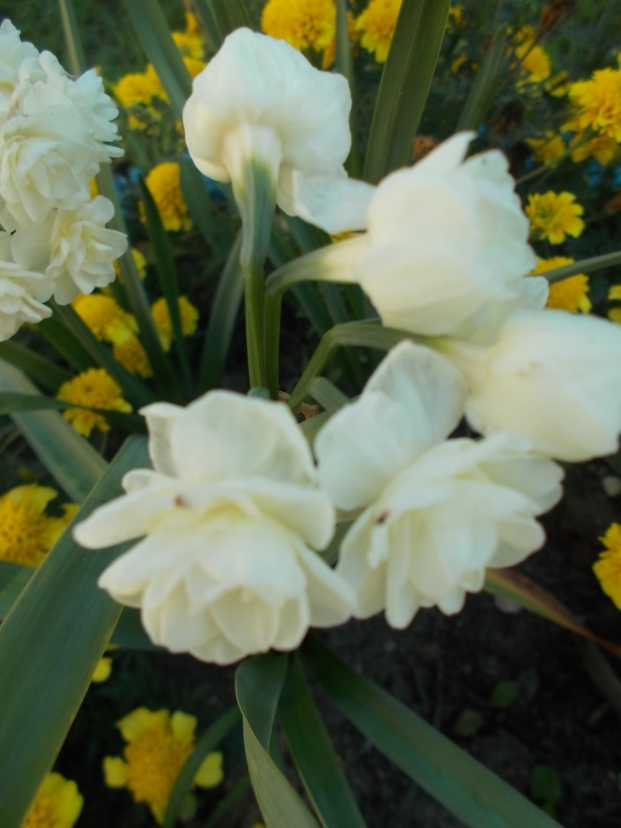
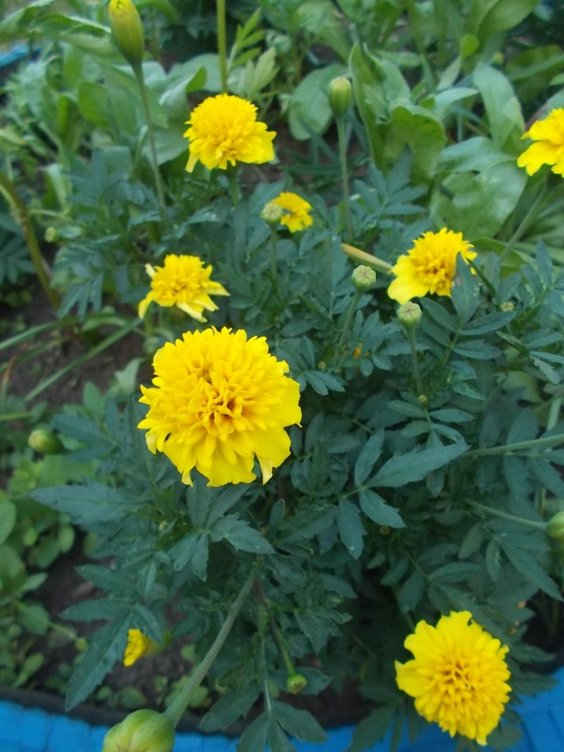
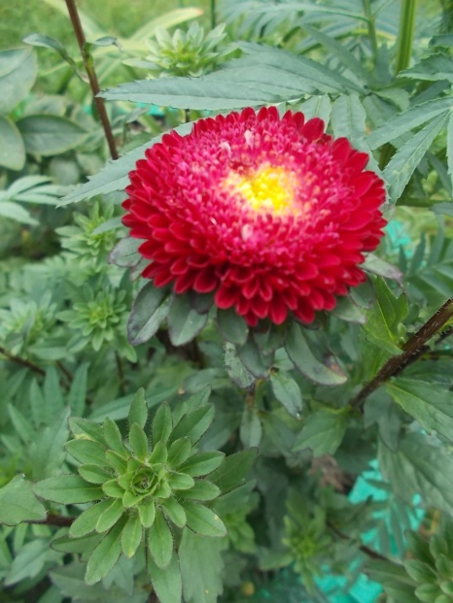
Приходите
в гости
к нам!

